Slide 1
Jak śpią zwierzęta?
Kilka ciekawostek dla ciekawych świata Przedszkolaków

Slide 2
Wiesz, że sen jest bardzo ważny dla Twojego zdrowia. Rodzice też o tym wiedzą, dlatego dbają o to, żeby Twój sen wynosił około 11 godzin. Tyle czasu potrzebuje organizm dziecka, aby odpocząć i zdrowo się rozwijać.
Wiesz już też, że zwierzęta mają bardzo różne potrzeby snu. Jedne muszą spać bardzo długo, a innym wystarczają króciutkie drzemki.
A czy zastanawiałeś/zastanawiałaś się kiedyś, jak śpią zwierzęta?
Zapraszamy Cię do obejrzenia prezentacji.

Slide 3
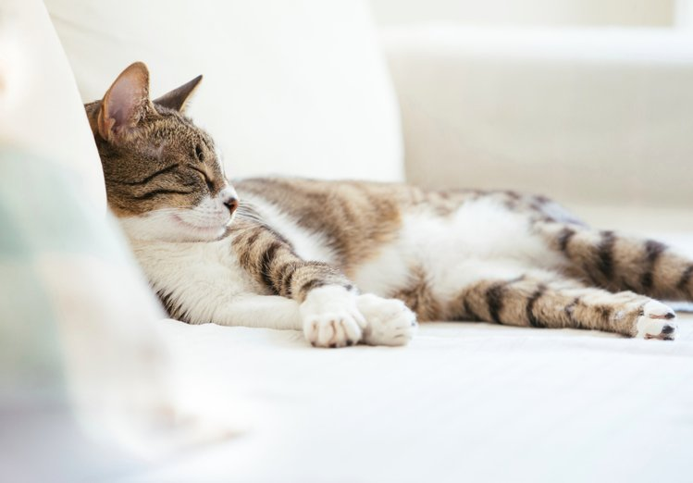
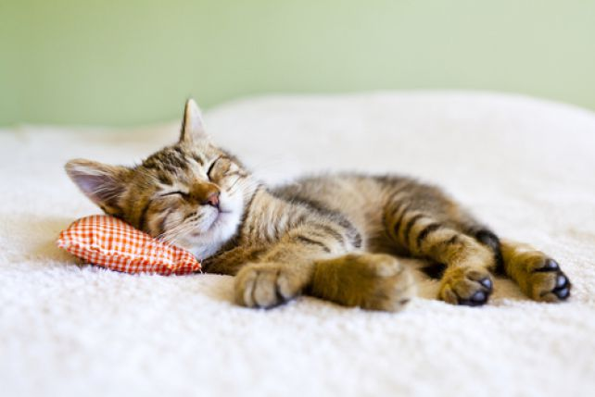
Jak śpią koty?
Spójrz na zdjęcia i porozmawiaj, jak najchętniej śpią koty?
Źródło: https://kobieceinspiracje.pl/126911,w-jakiej-pozycji-spi-twoj-kot-to-wiele-mowi-o-jego-emocjach.html
Źródło:https://www.zpazurem.pl/artykuly/dlaczego_koty_tak_duzo_spia_

Slide 4

Co to za dźwięk? Posłuchaj i powiedz, jak myślisz?

Slide 5
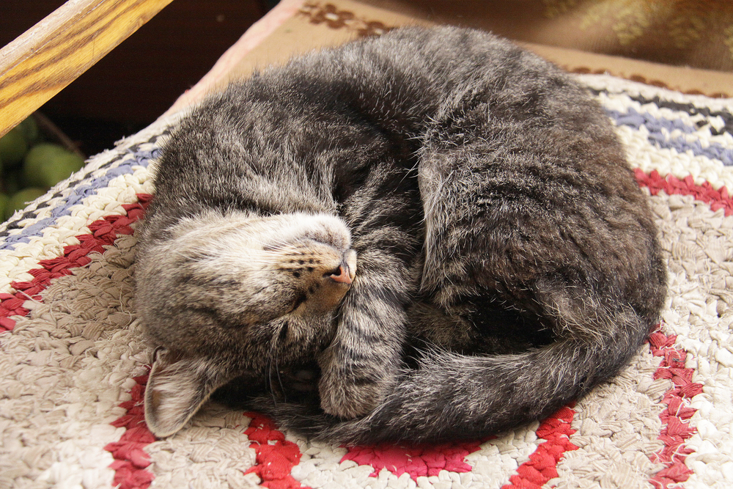
Tak, to kot słodko śpi. Spróbuj zwinąć się w kłębek, jak kot i mruczeć.
Źródło: https://www.koty.pl/spiacy-kot-7-kultowych-pozycji/

Slide 6
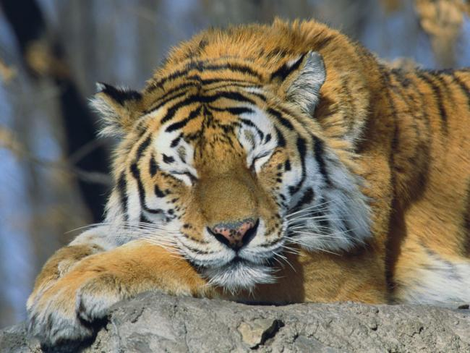
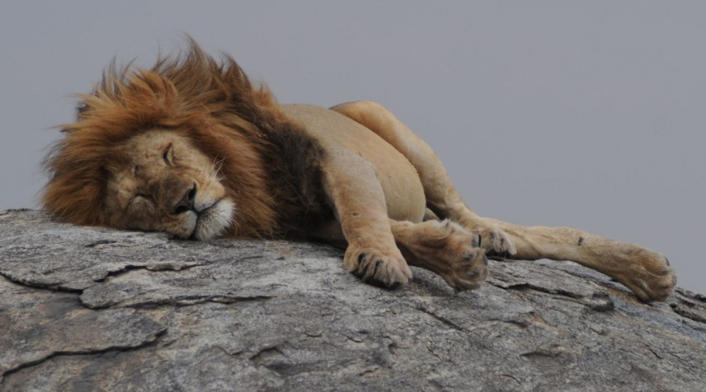
Te duże koty śpią podobnie.
Źródło: https://www.national-geographic.pl/fotografia/spiacy-lew-2
Źródło: http://hdmax.pl/tapeta/spiacy_tygrys/1/406/18

Slide 7
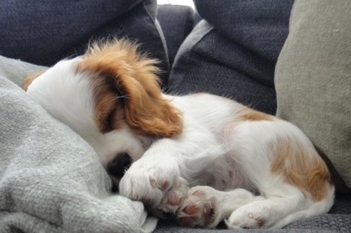
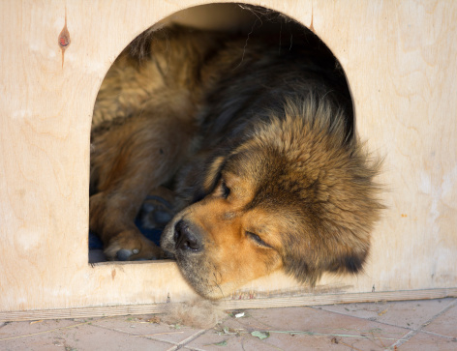
Jak śpią psy?
Źródło: http://vous.pl/zwierzeta/maly-spiacy-slodki-piesek/pin/22934/
Źródło: https://www.istockphoto.com/pl/zdj%C4%99cie/mastif-tybeta%C5%84ski-%C5%9Bpi-w-buda-gm150424527-21135715
Spójrz i porozmawiaj z rodzicami, gdzie śpi pierwszy piesek, a gdzie drugi?

Slide 8
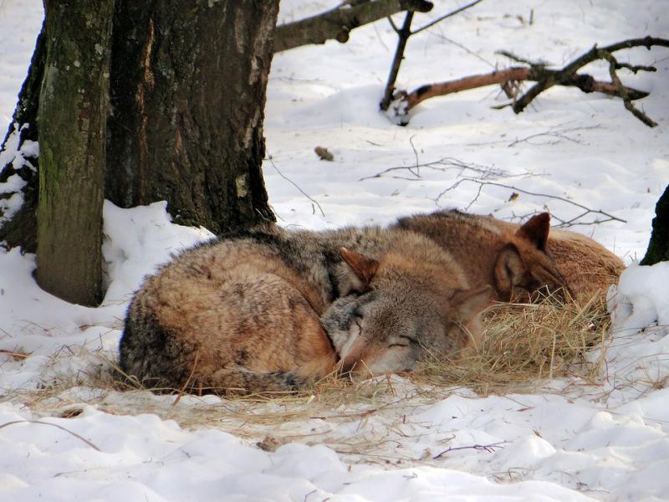
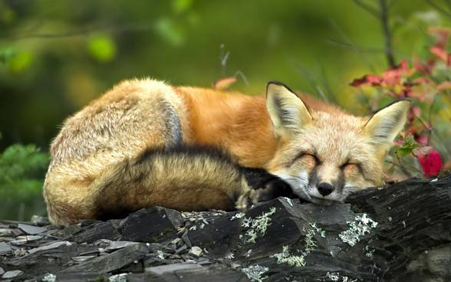
A te dzikie zwierzęta z rodziny psowatych? Spróbuj je rozpoznać i nazwać.
Źródło: https://www.ekologia.pl/ciekawostki/jak-spia-zwierzeta,19256.html
Źródło: https://dinoanimals.pl/zwierzeta/lis-vulpes-vulpes-rudy-spryciarz/

Slide 9
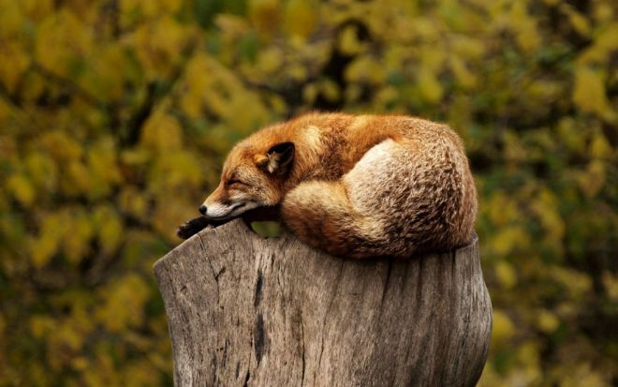
Czy wiesz, że lisy zawsze śpią na otwartej przestrzeni? Robią tak nawet, gdy jest bardzo zimno. Żeby się ogrzać owijają się ciepłym i puszystym ogonem.
Źródło: http://womanadvice.pl/25-interesujacych-faktow-o-tym-jak-spia-zwierzeta

Slide 10
Zwierzęta, które do tej pory obejrzałeś/obejrzałaś lubią spać leżąc. Zupełnie jak my.
Ułóż się teraz wygodnie ze swoją ulubioną przytulanką lub poduszką, zamknij oczka. Posłuchaj i odpocznij.
https://www.youtube.com/watch?v=P8128iS8o0g

Slide 11
Czy wiesz, że niektóre zwierzęta wybierają inną pozycję do snu niż leżenie?

Slide 12
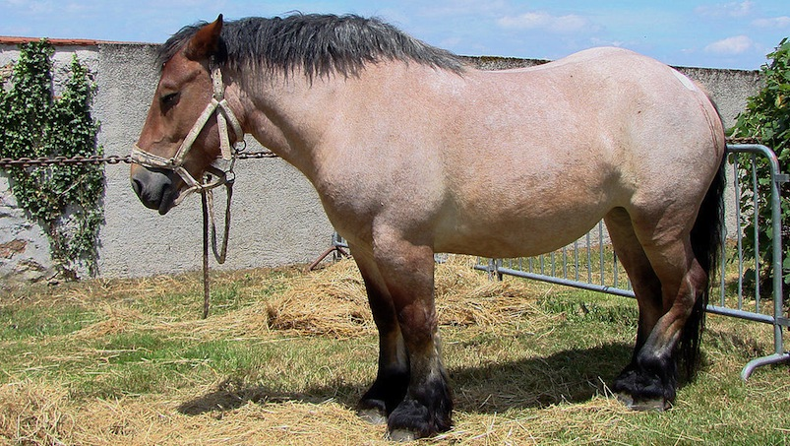
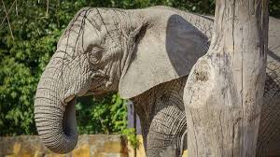
Zwierzęta, które potrafią spać na stojąco.
Źródło: https://gallop.pl/dlaczego-kon-sie-nie-przewraca-gdy-spi/

Slide 13
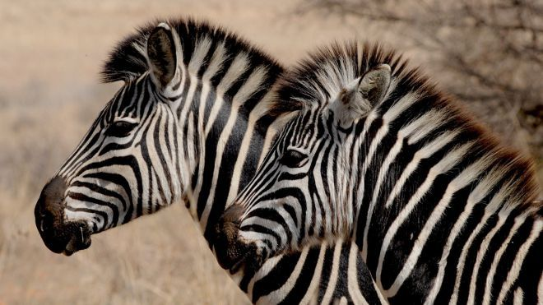
Zebry śpią na stojąco podobnie jak słonie i konie. Ta pozycja jest dla nich bezpieczna, bo szybko mogą uciec przed drapieżnikiem.
źródło: http://womanadvice.pl/25-interesujacych-faktow-o-tym-jak-spia-zwierzeta

Slide 14
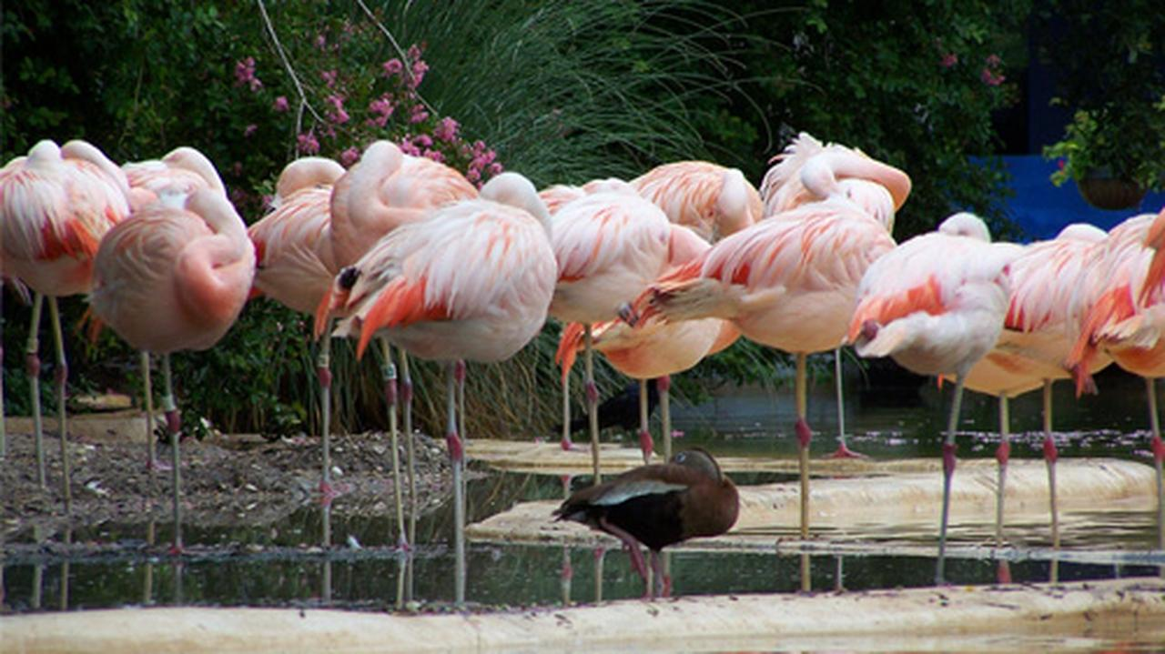
Na stojąco śpią też niektóre ptaki.
Czy rozpoznajesz te ptaki? Spróbuj, jak one stanąć na jednej nodze.
Źródło: https://tvn24.pl/ciekawostki/dlaczego-flamingi-stoja-na-jednej-nodze-ra105621-3603940

Slide 15
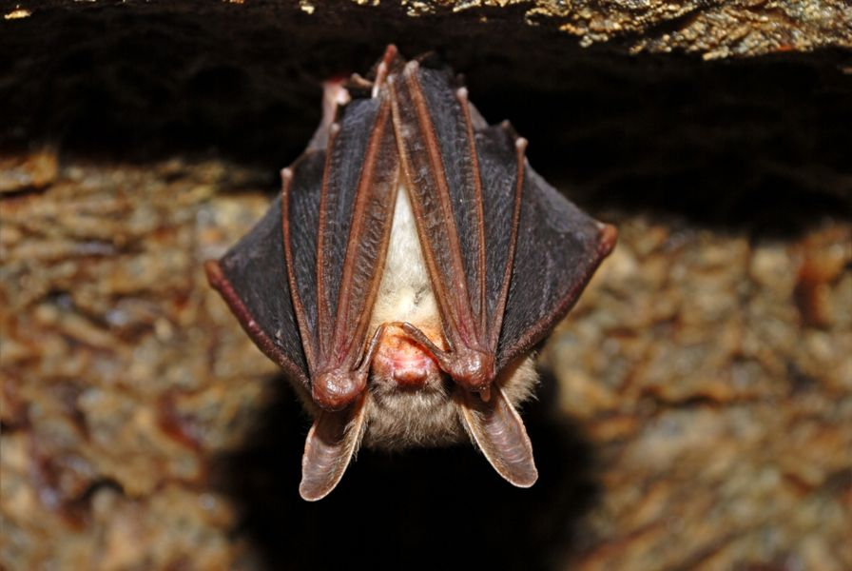
Zwierzęta, które wiszą w czasie snu.
Nietoperze lubią bardzo dużo spać. Taka pozycja ułatwia im wystartowanie do lotu.
Źródło: https://www.focus.pl/artykul/najprzytulniej-gdy-chlodno-ciemno-i-wilgotno

Slide 16
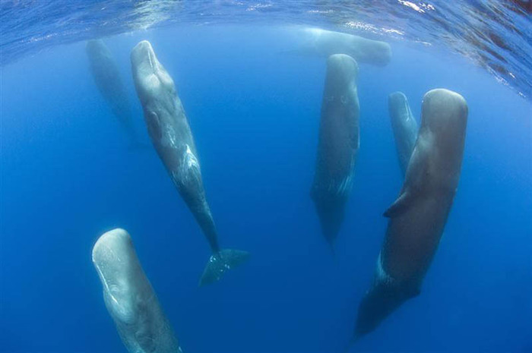
Wiesz, jak śpią wieloryby?
Wieloryby śpią w pozycji pionowej. Tak jakby stały na ogonach a głowy mają skierowane ku powierzchni wody.
Źródło: https://joemonster.org/art/43233

Slide 17
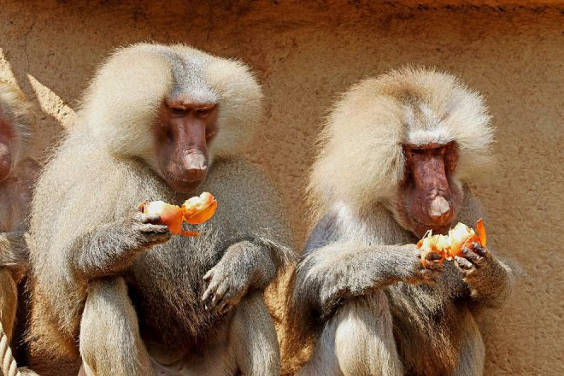
Zwierzęta, które śpią na siedząco.
Pawiany śpią na drzewach na siedząco. Są wtedy zawsze gotowe do ucieczki przed niebezpieczeństwem.
Źródło: http://womanadvice.pl/25-interesujacych-faktow-o-tym-jak-spia-zwierzeta

Slide 18
A jak śpią ptaki?
Posłuchaj, co na ten temat opowiada Pan Adam Kruszewski. Poproś rodziców o włączenie nagrania jego wypowiedzi.
https://polskieradio24.pl/9/5389/Artykul/2030179,Jak-spia-ptaki

Slide 19
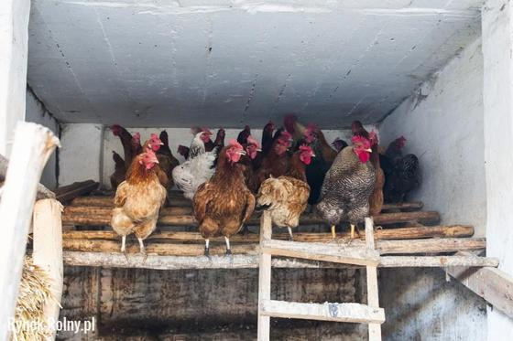
Kury, o których mowa w naszym powiedzeniu, śpią w kurniku siedząc na grzędzie.
Źródło: https://www.rynek-rolny.pl/tag/wysokosc-grzedy/

Slide 20
Jeśli chcesz posłuchać innych ciekawostek o tym, jak śpią zwierzęta, poproś rodziców o włączenie jeszcze jednego nagrania wypowiedzi pana Andrzeja Kruszewicza:
https://www.polskieradio.pl/9/5389/Artykul/1559244,Zapraszamy-na-spacer-po-zoo-i-zabawe-z-lwem

